Slide 1
Ostéites des maxillaires

Slide 2
Introduction
Ostéites Affections des maxillaires, actuellement en nette régression grâce à
Hygiène Soins Antibiotiques
Bucco-
dentaire

Slide 3
Définitions
Ostéite = processus inflammatoire du tissu osseux
Causée par un agent pathogène
Mode aigue
Evolution selon
Mode chronique

Slide 4
Rappels
Maxillaire
Anatomie
Mandibule
Architecture
Histologie
Structure de l’os

Slide 5
Rappels
Anatomie
Mandibule

Slide 6
Rappels
Anatomie
Mandibule

Slide 7
Rappels
Anatomie
Mandibule

Slide 8
Rappels
Anatomie
Maxillaire

Slide 9
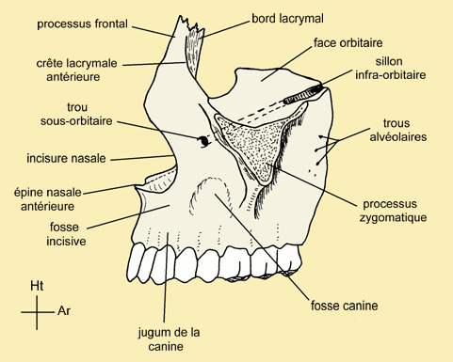
Rappels
Anatomie
Maxillaire

Slide 10
Rappels
Anatomie
Maxillaire

Slide 11
Rappels
Anatomie
Maxillaire

Slide 12
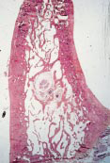
Rappels
Histologie
Architecture
Périoste
Os compact
Os spongieux
Mandibule: section perpendiculaire au rebord alvéolaire

Slide 13
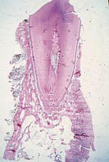
Rappels
Histologie
Architecture
Racine
Corticale externe
Os spongieux
Os maxillaire: os spongieux clair et os compact de chaque côté

Slide 14
Rappels
Les ostéites sont plus fréquentes à la mandibule qu’au maxillaire, cette préférence mandibulaire s’explique par:
- La structure corticospongieuse de la mandibule.
- La vascularisation de type terminal.
La fréquence des ostéites du maxillaire supérieur est moindre:
- En raison de sa structure principalement spongieuse.
- Du fait de sa vascularisation riche.

Slide 15
Rappels
Histologie
Structure
Ostéoblastes
Portion organique
Cellules Matrice intercellulaire
Ostéocytes
Portion inorganique
Ostéoclastes

Slide 16
Histopathologie
Tissu osseux
Apposition
Résorption

Slide 17
Histopathologie
Tissu osseux
Lors d’un processus pathologique
(infectieux ,physique, chimique)
Apposition ⇌ Résorption

Slide 18
Histopathologie
Il en résulte :
Raréfaction osseuse:
- Touche l’os spongieux
Agression hyperhémie
vasodilatation ostéoclasie
halitérèse

Slide 19
Histopathologie
Il en résulte :
Nécrose osseuse:
- Touche l’os cortical.
- Rupture vasculaire ou décollement périosté favorise la mortification osseuse.
- Toxines microbiennes
- Formation d’un séquestre.

Slide 20
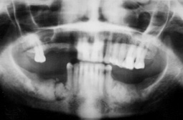
Histopathologie
Il en résulte :
Prolifération osseuse:
- Le périoste devient réactionnel et s’enflamme.
- En 15 jours, une apposition sous périostée apparaît au pourtour du tissu infecté.

Slide 21
Étiopathogénie
Étiologies
Atteinte dentaires et paradentaires)
Causes locales
Exo, implant
traumatisme
Hématogènes
Causes déterminantes
Causes générales
Spécifiques
Anhydride arsénieux
Causes exogènes
Radiations ionisantes
Bisphosphonates

Slide 22
Étiopathogénie

Slide 23
Tenon défaillant
Provoquant une irritation de l’os

Slide 24
Étiopathogénie
Étiologies
Âge
Causes favorisantes
Terrain

Slide 25
Étiopathogénie
Bactériologie
Infection poly microbienne associant des bactéries aérobies et parfois anaérobies.
Si infection d’origine endobuccale: streptocoque +++
Si infection d’origine exobuccale: staphylocoque doré

Slide 26
Étude clinique
Ostéites de cause locale
⇒ostéopériostite:
La forme la + légère, plus fréquente chez l’enfant

Slide 27
Étude clinique
Ostéites de cause locale
⇒ ostéopériostite:
Clinique: - légère tuméfaction des parties molles.
- épaississement des tables osseuses.
- signes d’une monoarthrite aigue.
Radio: - image radio claire péri apicale + élargissement desmodontal.

Slide 28
Image radio claire péri apicale avec léger élargissement desmodontal

Slide 29
Étude clinique
Ostéites de cause locale
⇒ ostéopériostite:
Evolution:
- Guérison
- Diffusion

Slide 30
Étude clinique
Ostéites de cause locale
⇒ Périostose:
Fréquente chez l’enfant suite à une monoarthrite chronique de la 1ère M.
Clinique: - Déformation faciale.
- Epaississement non douloureux de l’os basal

Slide 31
Étude clinique
Ostéites de cause locale
⇒ Périostose:
Radio: - Lésion d’infection apicale.
- Epaississement de la corticale osseuse.
Evolution: - Guérison après traitement ou extraction.

Slide 32
Étude clinique
Ostéites de cause locale
⇒ Abcès sous périosté:
Enfant + adulte
Régions où le périoste adhère à la muqueuse
Au palais: - Adulte+++.
- Racines de: IL, 1ère PM et 1ère M.
- Voussure fluctuante, douloureuse.
- Muqueuse œdémateuse, congestionnée.
- Disparition lente.

Slide 34
Étude clinique
Ostéites de cause locale
⇒ Abcès sous périosté:
Au niveau de la gencive adhérente:
- Petits abcès rouges, douloureux.
- Côté vestibulaire.
- Sédation après mise à plat, récidive+++
- Chez l’enfant: infection apicale d’une dent de lait, racines rhyzalysées.
- Chez l’adulte: poche parodontale ou lésion du septum inter interdentaire.

Slide 35
Périostite
Abcès sous périosté

Slide 36
Étude clinique
Ostéites de cause locale
Ostéite du rebord alvéolaire
Alvéolite:
Micro ostéite du rebord alvéolaire.
On décrit deux formes:
Alvéolite sèche:
Fréquente, apparaît 2 ou 3 jrs après exo.
Douleurs aigues, continues.
Alvéole déshabité à parois blanchâtres.

Slide 37
Alvéolite sèche
Noter la parois dénudée blanchâtre

Slide 38
Étude clinique
Ostéites de cause locale
Ostéite du rebord alvéolaire
Muqueuse normale/ enflammée.
Signes généraux absents.
Guérison sans séquelles en une vingtaine de jours.

Slide 39
Étude clinique
Ostéites de cause locale
Ostéite du rebord alvéolaire
Alvéolite:
Alvéolite suppurée:
- Surinfection de l’alvéole ou du caillot sanguin.
Douleurs moins intenses.
Petits bourgeons granulomateux, brunâtres congestifs dans l’alvéole.
Possibilité d’ADP.
+/- Trismus.

Slide 40
Étude clinique
Ostéites de cause locale
Ostéite du rebord alvéolaire
Syndrome du septum:
Affection du septum interdentaire due à une irritation locale:
•Mauvais point de contact.
•Obturation débordante.
•Prothèse traumatisante.

Slide 41
Étude clinique
Ostéites de cause locale
Ostéite du rebord alvéolaire
Syndrome du septum:
Se manifeste par des douleurs provoquées, puis spontanées et pulsatiles.
Papille rouge et violacée.
Septum dénudé parfois nécrosé.
Rx: Septum en fer de lance flou/amputé parfois même séquestre.

Slide 42
Étude clinique
Ostéites de cause locale
Ostéites circonscrites centrales
Complications d’un granulome, d’un kyste.
Evoluent selon un mode aigue ou chronique.

Slide 43
Étude clinique
Ostéites de cause locale
Ostéites circonscrites centrales
Forme aigue:
Clinique:
- Douleurs continues rebelles aux AT.
- Volume osseux ↑.
Dent causale mobile.
Tuméfaction.
T°↑,signes généraux.
Radio:
Raréfaction osseuse à contours irréguliers.
Evolution:
Fistulisation + sédation des signes

Slide 44
Desmodontite chronique sur la 37, se compliquant d’une cellulite génienne
Deux mois après extraction de la 37, persistance de la suppuration et importante atteinte osseuse à la radio

Slide 45
Étude clinique
Ostéites de cause locale
Ostéites circonscrites corticales
Ostéite périphérique.
Se développe de la superficie vers la profondeur.
Clinique:
Œdème des parties molles.
Epaississement d’une table osseuse.
Pas de mobilité dentaire.
+/- fistules cutanées ou muqueuses.
Signe de Vincent (-)

Slide 46
Étude clinique
Ostéites de cause locale
Ostéites circonscrites corticales
Radio:
Zone claire de décalcification + parfois plage plus dense.
Evolution:
Suppuration avec ou sans séquestration.
Diffusion.

Slide 47
Ostéite corticale en rapport avec la 34 extraite
Extraction de la 35 et formation d’un séquestre

Slide 48
Étude clinique
Ostéites de cause locale
Ostéites diffusées
L’extension d’un processus inflammatoire, d’abord circonscrit.
La séquestration est le principal caractère.
Peuvent compliquer une infection apicale aigue d’une 1ère M.

Slide 49
Étude clinique
Ostéites de cause locale
Ostéites diffusées
⇒Au niveau mandibulaire: Comporte 04 phases
Phase de début:
Signes généraux +++
Tuméfaction
Trismus
Signes de desmodontite aigue
Comblement du vestibule
Signe de Vincent (-)
Rx: image d’une lésion apicale limitée non pathognomonique
Evolution: en absence de trt vers la phase d’état.

Slide 50
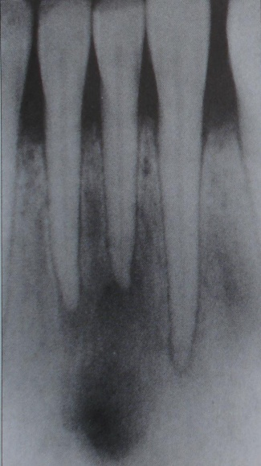
Étude clinique
Ostéites de cause locale
Ostéites diffusées
Phase suppurative:
Signes généraux très marqués
Signes fonctionnels importants
Déformation faciale
Signe de Vincent (+)
Dent causale et dents voisines mobiles
Rx: image floconneuse
rebord basilaire siège d’épaississement

Slide 51
Étude clinique
Ostéites de cause locale
Ostéites diffusées
Phase de séquestration:
Passage à la chronicité.
Disparition de la douleur.
Persistance de la tuméfaction et le trismus.
Signe de Vincent persiste.
Persistance de la mobilité dentaire
Rx: images radio opaques entourées de liserés radio claires.

Slide 52
Ostéite diffusée
Séquestre individualisé

Slide 53
Étude clinique
Ostéites de cause locale
Ostéites diffusées
Phase de réparation:
Dure plusieurs mois.
Assèchement et fermeture des fistules.
Consolidation des dents.

Slide 54
Étude clinique
Ostéites de cause générale

Slide 55
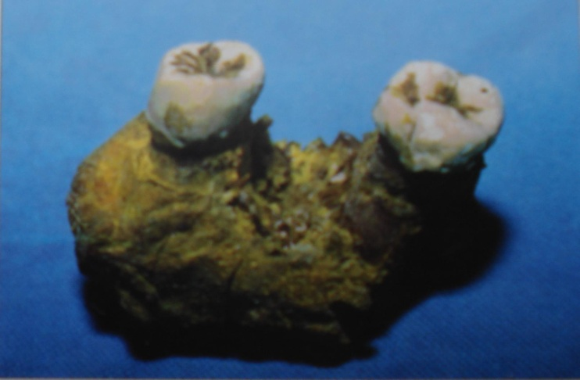
Étude clinique
Ostéites de causes exogènes
Ostéite arsenicale
Rare.
Mauvaise application de l’anhydride arsénieux.
Signe d’une desmodontite.
Gencive violacée presque noirâtre.
Apparition d’une zone de nécrose osseuse périalvéolaire.
Elimination d’un séquestre.

Slide 56
Étude clinique
Ostéites de causes exogènes
ORN
Définition:
Ostéite qui fait suite à des radiations ionisantes égale ou sup à 40gys d’une tumeur maligne cervico faciale

Slide 57
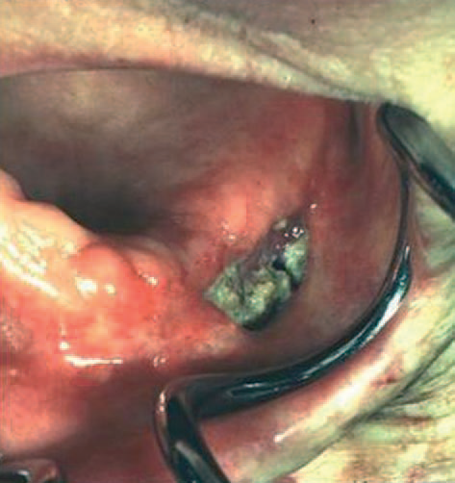
Étude clinique
Ostéites de causes exogènes
ORN
Clinique:
- Dénudation douloureuse.
- Ulcération à contours irréguliers, fond grisâtre.

Slide 58
Étude clinique
Ostéites de causes exogènes
ORN
ORN précoce:
Irradiation récente.
Liée à une sensibilité ou à une faute technique:
∙Préparation insuffisante avant irradiation
∙Irradiation précoce
∙Erreur de dosage ou technique

Slide 59
Étude clinique
Ostéites de causes exogènes
ORN
ORN tardive:
03 ans après la radiothérapie.
Une étiologie traumatique ou infectieuse est incriminée.

Slide 60
Étude clinique
Ostéites de causes exogènes
ORN
Radio:
- Au début, image banale de décalcification.
- Au fur et à mesure, un séquestre se dessine.

Slide 61
Foyer d’ORN sur BH gauche
Formation du séquestre

Slide 62
Étude clinique
Ostéites de causes exogènes
Ostéites liées aux bisphosphonates
Définition:
« Développement inattendu d’os nécrotique dans la cavité buccale chez un patient recevant un traitement par bisphosphonates et qui n’a pas reçu de radiothérapie de la tête et du cou ».
Migliorati et al.

Slide 63
Étude clinique
Ostéites de causes exogènes
Ostéites liées aux bisphosphonates
Bisphosphonates: Indiqués dans le traitement de:
Affection bénignes (ostéoporose, maladie de PAGET)
Affections ostéolytiques malignes (métastase osseuse, myélome)
Hypercalcémies malignes.
Ce sont des inhibiteurs de la résorption osseuse.
Il existe 2 types: non nitrogénés et nitrogénés.

Slide 64
Étude clinique
Ostéites de causes exogènes
Ostéites liées aux bisphosphonates
Bisphosphonates:
Bp non nitrogénés: etidronate, clodronate
Amino-Bp: pamidronate , zolédronate

Slide 65
Étude clinique
Ostéites de causes exogènes
Ostéites liées aux bisphosphonates
-asymptomatique pdt plusieurs semaines voire des mois .
-exposition osseuse
-plus ou moins douloureuse
-sans tendance à la guérison spontanée
-os blanc ou grisâtre
-muqueuse oedématiée, érythémateuse ou ulcérée
-suppurée ou non
-mobilité dentaire
-hypoesthésie

Slide 66
Ostéonécrose sous bisphosphonates

Slide 68
Complications et séquelles
Complications
Complications précoces:
-locales: cellulite, sinusite.
-régionales: phlegmon Orbitaire, thrombophlébite de la veine faciale, arthrite TM.
-générales: septicémie, endocardite.
Complications secondaires:
-fractures pathologiques.
-retard de consolidation.
-passage à la chronicité.
Complications tardives:
-pseudoarthrose, RAA…

Slide 69
Fracture pathologique

Slide 70
Complications et séquelles
Séquelles
Pertes de substances.
Séquelles fonctionnelles dues à une constriction permanente des mâchoires.
Troubles de la croissance chez l’enfant.
Séquelles esthétiques par atrophie ou hypertrophie faciale.
Persistance de l’hypoesthésie labio-mentonnière.

Slide 71
Diagnostic
Diagnostic différentiel
Ostéites de cause locale
Éliminer tout ce qui n’est pas osseux:
Accidents d’évolution des DDS (trismus, signe de Vincent, séquestre).
Granulomes et kystes surinfectés (radio).
Cellulites.
Pathologies des glandes salivaires.
Sinusites
-thrombophlébite

Slide 72
Diagnostic
Diagnostic différentiel
Ostéites de cause locale
Éliminer tout ce qui n’est pas inflammatoire:
Tumeurs bénignes ostéolytiques des maxillaires.
Ostéosarcome

Slide 73
Diagnostic
Diagnostic différentiel
Ostéites de cause locale
Éliminer tout ce qui n’est pas de cause locale:
Ostéite secondaire à une infection spécifique.
Ostéomyélite.
Ostéopathies hématogènes (Drépanocytose et thalassémie).
Ostéoradionécrose, ostéochimionécrose

Slide 74
Traitement
Traitement préventif
Comporte:
Hygiène bucco dentaire.
Asepsie.
ATBprophylaxie.
Remise en état de la cavité buccale.
Extraction non traumatisante.
Révision systématique de l’alvéole.

Slide 75
Traitement
Traitement curatif
A pour but:
→Traitement précoce.
→Eviter les complications.
→Limiter les séquelles.

Slide 76
Traitement
Traitement curatif
Médical chirurgical
Contre l’infection: ATB basé sur un ATBgramme.
Contre la douleur: antalgique + BDB.
Contre la contraction musculaire.
Renforçateurs de terrain.
Oxygénothérapie hyperbare.

Slide 77
Traitement
Traitement curatif
Médical chirurgical
Etiologique (trt conservateur, résection apicale, extraction)
Drainage endo ou exobuccal.
Séquestrectomie.
Traitement des séquelles.
Restauration prothétique.

Slide 78
Traitement
Indications thérapeutiques
Forme | Traitement
Ostéopériostite ostéopériostose | soin de la dent causale ou extraction.
Abcès s/périosté | Drainage de la dent causale(trépanation, exo)
Alvéolite sèche | Lavage à l’aide d’un antiseptique. Mise en place d’une mèche d’eugénol.
Alvéolite suppurée | Curetage alvéolaire sous anesthésie locale+ lavage.
Syndrome de septum | Curetage sous anesthésie locale. Lavage à l’eau oxygénée.

Slide 79
Traitement
Indications thérapeutiques
Forme | Traitement
Ostéite centrale | Extraction de la dent(s) causale(s)+curetage. Antibiothérapie.
Ostéite corticale | Drainage +curetage+antibiothérapie. Extraction de la dent causale.
Ostéite diffusée *phase de début Et suppurative. *phase de séquestration *phase de réparation | -Antibiotique+renforçateur du terrain +trt de la dent causale. -trt étiologique+antibiothérapie. -antibiothérapie+séquestrectomie.

Slide 80
Traitement
Indications thérapeutiques
Forme | Traitement
Ostéite de cause générale | ATB Renforçateurs de terrains Drainage
Nécrose arsenicale | ATB Extraction+ curetage
Ostéoradionécrose | Augmentin® 1g/jr pdt 15 jrs Séquestrectomie

Slide 81
Traitement
Indications thérapeutiques
Forme | Traitement
Ostéite sous bisphosphonates | Ulcération muqueuse: BDB+antalgiques+topiques anesthésiants L’ostéonécrose Séquestrectomie Régularisation de crête Curetage ATB: Amoxicilline
Pour les ORN, ONPB la prévention et la RECB avant le début du traitement reste restera le meilleure choix thérapeutique.

Slide 82
Pronostic
Il dépend de la forme clinique et du traitement instauré

Slide 83
Conclusion
Les ostéites des maxillaires sont toujours considérer comme potentiellement graves, nécessitant un traitement précoce, médical ou médicochirurgical. Le but est de guérir l'affection et d'en limiter les séquelles.

